Slide 1





Perbandingan Compression
Made By :
Bryan Yehuda Mannuel
05311940000021
Departemen Teknologi Informasi ITS 2019

Slide 2


1.
Glossary
Sebelum kita lakukan perbandingan, kita cari tahu terlebih dahulu ilmu yang dibutuhkan

Slide 3








Apa itu Compression?
Compression adalah sebuah cara memadatkan data sehingga hanya memerlukan ruangan penyimpanan lebih kecil sehingga lebih efisien dalam menyimpannya atau mempersingkat waktu pertukaran data tersebut

Slide 4
Ada 2 Tipe Compression
Lossless Compression = metode kompresi yang melakukan perubahan nilai tanpa mengubah makna informasi data berdasarkan persepsi mata manusia (low compression, high quality)
Lossy Compression = metode kompresi yang tidak dapat dikembalikan sepenuhnya ke data aslinya karena ada sebagian bit data yang dihilangkan atau diubah (high compression, low quality)

Slide 5



Distortion Measure
Adalah metode untuk mengukur kualitas data hasil dari proses dekompresi dengan mengukur kemiripan image hasil dekompresi dengan image asli secara matematis
Mean Squared Error (MSE)
Mengukur besarnya perbedaan antara data input (original) dengan data hasil dekompresi. Semakin mendekati 0 maka semakin baik kualitas data hasil kompresinya
Signal-to-Noise Ratio (SNR)
Perbandingan antara data input (original) dengan data noise (MSE) dalam satuan decibel (dB). Semakin besar nilai SNR, maka semakin baik kualitas data hasil kompresinya.
Peak Signal-to-Noise Ratio (PSNR)
Perbandingan antara data peak (jika menggunakan data 8-bit maka peak adalah 255) dari data input (original) dengan data noise (MSE) dalam satuan decibel (dB)

Slide 6
2.
Image dan Code
Mari kita lihat persiapan kita untuk dapat mengerjakan tugas ini

Slide 7
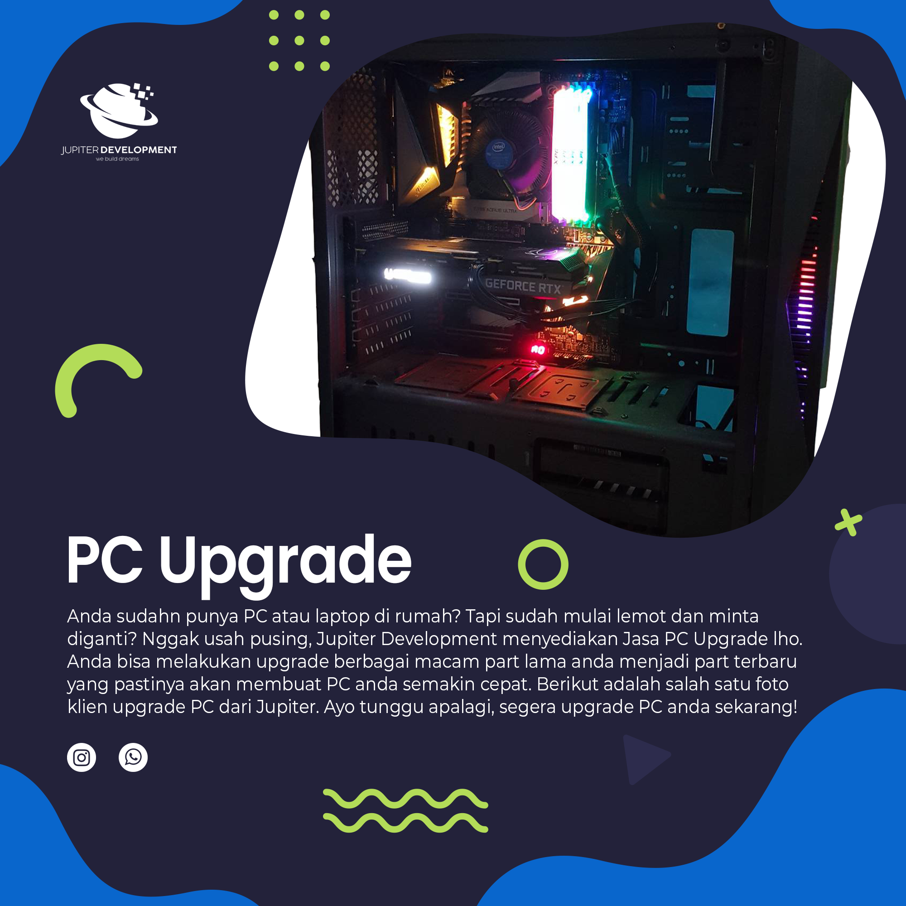


Image Yang Digunakan
Berikut adalah image yang akan digunakan untuk kita lakukan analisis perbandingan metode compression. Gambar yang sama akan kita terapkan 2 metode compression yang berbeda yaitu, lossless dan lossy menggunakan algoritma yang sudah diajarkan
raw.png (1268kb)
Gambar sebelum dikompresi
lossless.png (1100kb)
Gambar setelah kompresi lossless
lossy.png (507kb)
Gambar setelah kompresi lossy

Slide 8
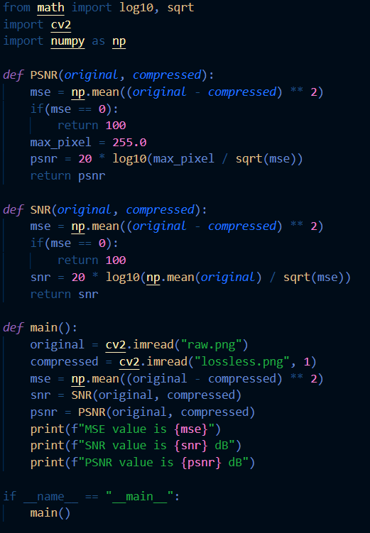
Code Yang Digunakan
Berikut adalah gambar dari code yang akan kita gunakan untuk melakukan analisis perbandingan dari gambar-gambar tadi. Bisa dilihat code ini menggunakan Bahasa Python dan membutuhkan 3 library yaitu math, cv2, dan numpy.
Kita memiliki 2 function yaitu PSNR dan SNR yang masing-masing akan kita gunakan untuk melakukan penghitungan PSNR dan SNR. Sedankan untuk MSE akan langsung kita terapkan rumusnya tanpa menggunakan function.

Slide 9
3.
Output dan Kesimpulan
Mari kita lihat hasil dari analisis perbandingan dari project ini

Slide 10

0
100 dB
100 dB
Lossless Compression
Mean Squared Error (MSE)
Signal-to-Noise Ratio (SNR)
Peak Signal-to-Noise Ratio (PSNR)

Slide 11

3.40245675
30.114244601711 dB
42.812877474497675 dB
Lossy Compression
Mean Squared Error (MSE)
Signal-to-Noise Ratio (SNR)
Peak Signal-to-Noise Ratio (PSNR)

Slide 12
Kesimpulan
Bisa dilihat pada perbandingan di slide sebelumnya bahwa semua nilai MSE, SNR, dan juga PSNR dari Lossless Compression lebih besar dari Lossy Compression menggunakan data input image yang sama dengan format yang sama.
Hal ini menunjukkan bahwa kualitas data hasil dekompresi milik Lossless Compression jauh lebih baik dari milik Lossy Compression dikarenakan tidak adanya data yang hilang sama sekali.
Namun, jangan lupa bahwa Lossless Compression memiliki rasio pengecilan data hanya 11:12 dimana Lossy Compression memiliki rasio 1:2 yang jauh lebih kecil.

Slide 13
Kesimpulan
Dari sini kita bisa belajar, bahwa jika anda lebih memilih hasil kualitas dekompresi data dibanding kecilnya rasio kompresi, maka gunakanlah Lossless Compression yang memastikan anda mendapatkan kualitas dekompresi data terbaik karena tidak kehilangan data apapun dalam prosesnya.
Namun jika anda lebih memilih kecilnya rasio kompresi dibanding hasil kualitas dekompresi data, maka gunakanlah Lossy Compression yang memastikan anda mendapatkan data dengan ukuran terkecil.

Slide 14

Terima Kasih!
Ada pertanyaan?
Presentasi ini dibuat oleh:
Bryan Yehuda Mannuel
05311940000021

